Slide 1
Поступление в образовательные организации ФСБ России В 2023 ГОДУ

Slide 2
Перечень образовательных организаций в которые осуществляется отбор и изучение кандидатов:
Голицынский пограничный институт ФСБ России
Московский пограничный институт ФСБ России
Хабаровский пограничный институт ФСБ России
Калининградский пограничный институт ФСБ России
Курганский пограничный институт ФСБ России
Институт береговой охраны ФСБ России (г. Анапа)
Первый пограничный кадетский военный корпус ФСБ России (г. Пушкино Санкт-Петербург)

Slide 3
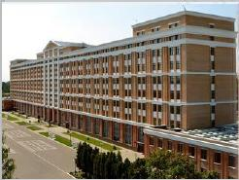
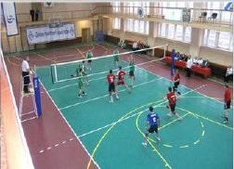
Голицынский пограничный институт ФСБ России
В качестве вступительных испытаний для обучения по программам высшего образования засчитываются результаты ЕГЭ и дополнительных вступительных испытаний, сдаваемых кандидатами в Институте.
Пограничная деятельность - заключается в защите охране государственной границы, обеспечение соблюдения режима государственной границы, пограничного режима и режима в пунктах пропуска.
Минимальное количество баллов ЕГЭ:
- русский язык - 42 балла
- обществознание - 45 баллов
- история - 40 баллов
Дополнительные вступительные испытания:
- История
- Физическая подготовка

Slide 4
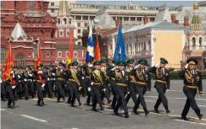
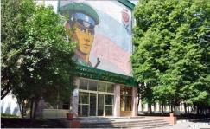
Московский пограничный институт ФСБ России
Прием в Институт на обучение по специальности
«Пограничная деятельность» проводится для кандидатов по результатам единого государственного экзамена и дополнительных вступительных испытаний.
Минимальное количество баллов ЕГЭ:
- русский язык - 42 балла
-обществознание - 45 баллов
-история - 35 баллов
Дополнительные вступительные испытания:
- Физическая подготовка

Slide 5
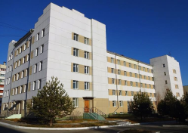
Хабаровский пограничный институт ФСБ России
В качестве вступительных испытаний для обучения по специальности
«Пограничная деятельность» засчитываются результаты единого государственного экзамена и дополнительного вступительного испытания, сдаваемого кандидатами в Институте.
Минимальное количество баллов ЕГЭ:
- русский язык - 40 баллов
- обществознание - 45 баллов
- история - 36 баллов
Дополнительные вступительные испытания:
- Физическая подготовка

Slide 6
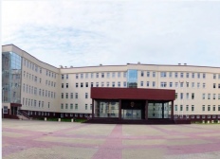
Калининградский пограничный институт ФСБ России
Прием в Институт для обучения по программам высшего образования проводится на конкурсной основе по результатам ЕГЭ и дополнительных вступительных испытаний.
«Применение и эксплуатация автоматизированных систем специального назначения »
«Специальные радиотехнические системы»
Минимальное количество баллов ЕГЭ:
- русский язык - 40 баллов
- математика - 39 баллов
- физика - 39 баллов
Дополнительные вступительные испытания:
Физическая подготовка
Математика
«Пограничная деятельность»
Минимальное количество баллов ЕГЭ:
- русский язык - 42 балла
- обществознание - 45 баллов
- история - 36 баллов
Дополнительные вступительные испытания:
- Физическая подготовка

Slide 7
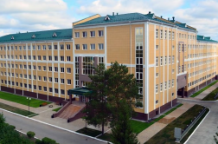
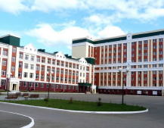
Курганский пограничный институт ФСБ России
Прием в Институт на обучение по специальности
«Пограничная деятельность» проводится для кандидатов по результатам единого государственного экзамена и дополнительных вступительных испытаний.
Минимальное количество баллов ЕГЭ:
- русский язык – 40 баллов
- обществознание - 45 баллов
- история - 40 баллов
Дополнительные вступительные испытания:
- Физическая подготовка

Slide 8
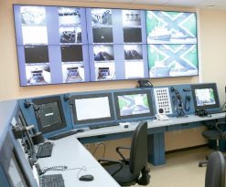
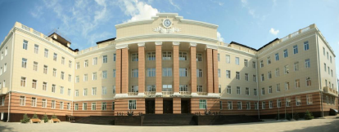
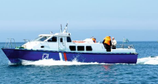
Институт береговой охраны ФСБ России (г. Анапа)
Прием в Институт для обучения по программам высшего образования проводится на конкурсной основе по результатам ЕГЭ и дополнительных вступительных испытаний.
«Судовождение», «Инфокоммуникационные технологии и системы специальной связи», «Эксплуатация судовых энергетических установок»
Минимальное количество баллов ЕГЭ:
- русский язык - 40 баллов
- математика - 39 баллов
- физика - 39 баллов
Дополнительные вступительные испытания:
Физическая подготовка
Математика
«Пограничная деятельность»
Минимальное количество баллов ЕГЭ:
- русский язык - 40 баллов
- обществознание - 45 баллов
- история - 36 баллов
Дополнительные вступительные испытания:
- Физическая подготовка

Slide 9
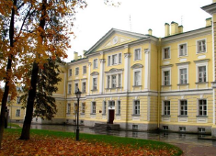
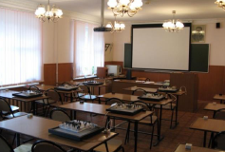
Первый пограничный кадетский военный корпус ФСБ России (г. Пушкино Санкт-Петербург)
Для обучения принимаются граждане Российской Федерации мужского пола, не достигшие возраста 17 лет ( по состоянию на 1 сентября года поступления), годные по состоянию здоровья и успешно окончившие девять классов общеобразовательной организации в год поступления.
Прием в Корпус проводится на конкурсной основе по результатам вступительных испытаний, включающих проверку уровня физической подготовленности и психологической готовности к обучению, а также вступительные экзамены по русскому языку и математике.

Slide 10
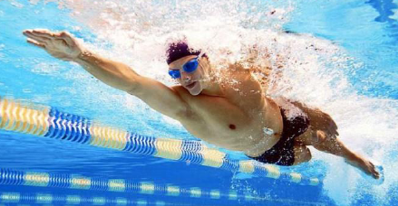
Физическая подготовка
Проверку уровня физической подготовки является обязательным этапом приема на службу в органы федеральной службы безопасности.
В проверку включается по одному упражнению на каждое физическое качество – быстроту, силу и выносливость.
Граждане мужского пола поступающие в подразделения специального назначения и береговой охраны , дополнительно выполняют упражнения по плаванию на 100 м вольным стилем.

Slide 11
Основные требования, предъявляемые к гражданам, для рассмотрения в качестве кандидата:
Наличие образования подтверждается документами об образовании (аттестат о среднем общем (среднем (полном) общем) образовании, диплом о среднем профессиональном образовании).
Для обучения принимаются:
граждане Российской Федерации, не проходившие военную службу, – в возрасте от 16 до 22 лет включительно;
граждане Российской Федерации, прошедшие военную службу, и военнослужащие, проходящие военную службу по призыву или по контракту, – до достижения ими возраста 24 лет.
Возраст граждан Российской Федерации, поступающих в Институт, исчисляется на дату их зачисления на обучение.
Состояние здоровья: категория «А», возможна категория «Б» (уточнять причину ограничения к военной службе)
В состоянии выполнить нормативы по физической подготовке предъявляемые к кандидату

Slide 12
Основные причины в отказе в рассмотрении в качестве кандидата:
Возраст;
Отсутствия образования (согласно требований к кандидату);
Наличие медицинских противопоказаний для работы в органах безопасности;
Наличие у кандидата статуса обвиняемого (подсудимого) по уголовному делу ;
Постоянное проживание его самого и (или) его близких родственников за границей и (или) оформление указанными лицами документов для выезда на постоянное жительство в другие государства;
Уклонение его от проверочных мероприятий и (или) сообщение им заведомо ложных анкетных данных;
Наличие у близких родственников кандидата уголовного преступления средней тяжести (и выше) и срок исполнения наказания по которому истек менее чем 5 лет назад.

Slide 13
Перечень документов представляемые кандидатом для формирования личного дела
1.Заявление на имя начальника ПУ ФСБ России по Алтайскому краю от кандидата и родителей (законных представителей). Если кандидату исполнилось 18 лет, то заявление только от кандидата (приложение № 1).
2. Анкета.
3. Автобиография.
4. Дополнение к анкете (более подробная анкета).
5. Дополнение к анкете – ИНТЕРНЕТ.
6. Листы ознакомления.
7. Заявление о согласии родителей (приложение № 1).
8. Заявление родителей о согласии проведения ПФО (ОИП) (приложение № 2).
9. Заявление кандидата о согласии на проведение ПФО (ОИП) (приложение № 3).

Slide 14
10. Личные документы кандидата (скрепить одной большой скрепкой, соблюдая следующий порядок):
- копия свидетельства о рождении;
- копия свидетельства о смене фамилии, имени, отчества (при наличии);
- копия паспорта, загранпаспорта (только заполненные страницы);
- копия документа об образовании (аттестаты, дипломы с приложениями)
- выписка итоговых оценок за 10 класс и за 1 полугодие 11 класса (подписанная классным руководителем и директором, заверенная печатью образовательного учреждения);
- характеристика кандидата с места учебы (работы) (подписанная руководителем и заверенная печатью),
- копия приписного свидетельства (только заполненные страницы);
- копия трудовой книжки (только сведения о работе – все заполненные страницы);
- копия свидетельства о регистрации брака, расторжения брака (при наличии);
- копия ИНН;
- копия полиса обязательного медицинского страхования;
- копия водительского удостоверения (при наличии);
- копия свидетельства (о спортивном разряде, дополнительном образовании, повышении квалификации и т.д.);
- копия свидетельства о регистрации права собственности (при наличии).
- копия финансово-лицевой счет из ЖКХ.
- выписка из домовой книги с места жительства.

Slide 15
11 Личные документы близких родственников (отец, мать, брат, сестра, отчим, мачеха, неполнородные братья и сестры, совместно проживающие с кандидатом лица):
- копия свидетельства о рождении;
- копия паспорта, загранпаспорта (только заполненные страницы);
- копия свидетельства о смене фамилии, имени, отчества;
- копия свидетельства о браке (расторжения брака, смерти);
- ИНН (только на близких родственников занимающиеся предпринимательной деятельностью – индивидуальные предприниматели);
- справка с последнего места работы близких родственников (учебы или пенсионное удостоверение).

Slide 16
12. Фотографии: 4,5х6 (для кандидатов в ПИ – 6 штук),
1 шт. - 9х12 (без головного убора, деловой стиль одежды, чёрно-белые на матовой бумаге).
13. Справка о доходах, расходах, об имуществе и обязательствах имущественного характера кандидата. Период: с 01.01.20__ по 31.12.20__ (указываем предыдущий год от написания заявления).

Slide 17
Перечень медицинских документов представляемые кандидатом для прохождения ВВК
2. Удостоверение призывника (военный билет) с указанием категории годности к военной службе!
!!!! При категории «Б» - годен к военной службе с незначительными ограничениями, необходима выписка из книги актов ВВК (протокола ВВК) военкомата (при необходимости дополнительное обследование и консультация со специалистом) Более подробную информацию уточнять у своего куратора!!!!
3. Амбулаторную карту с места жительства, учебы, работы, при ее отсутствии или при отсутствии записей об обращении в течение последних 5 лет – представляется справка о состоянии здоровья за 5 лет
4. В связи с отсутствием врача дерматолога в ВМС УФСБ России по Алтайскому краю на военно-врачебную комиссию необходимо представлять подробное заключение дерматолога: описание кожи, подкожно-жировой клетчатки, лимфатических узлов, придатков кожи (волосы, ногти), образований кожи (бородавки, родинки и т.д.), шрамы, рубцы.
5. Электрокардиографическое исследование (ЭКГ) в покое и с нагрузкой давностью не более 14 дней.
6. ЭХОКГ (эхокардиография) давностью не более 6 месяцев.
7. ЭЭГ (электроэнцефалография) давностью не более 6 месяцев.
8. Анализы давностью не более 14 дней:
- общий анализ крови с лейкоцитарной формулой, микроскопия;
- общий анализ мочи;
- кровь на RW (сифилис) методом ИФА;
- кровь на гепатит В и С (HbsAg и анти - HCV) методом ИФА;
- кровь на ВИЧ (СПИД);
- результат анализа мочи на основные группы наркотических средств, психотропных веществ и их аналогов (опиаты, каннабиноиды, амфетамины, кокаин, барбитураты, метадон, фенциклидин).

Slide 18
9. Справка из психоневрологического диспансера (в г. Барнауле – ул. Луговая, 19) давностью не более 6 месяцев.
10. Справка из наркологического диспансера (в г. Барнауле – ул. Толстого, 29) давностью не более 6 месяцев.
11. Справку из кожно-венерологического диспансера (в г. Барнауле – ул. Ленточный Бор, 29). При себе иметь результат крови на RW!!!! давностью не более 6 месяцев.
12. Справку из противотуберкулезного диспансера (в г. Барнауле – ул. Сизова, 35), давностью не более 6 месяцев.
Справки из диспансеров, указанные в пунктах 4-7, иногородние могут получить с места жительства (регистрации).
13. Карта профилактических прививок (ф-063/у), с указанием сведений о проведенных прививках или прививочный сертификат, а также план прививок на следующий год (дополнительно представить ксерокопию)
14. Флюорографическое (рентгенологическое) исследование органов грудной клетки в 2-х проекциях давностью не более 6 месяцев. В ПЛЕНОЧНОМ ВАРИАНТЕ, при его отсутствии предоставляется CD-ДИСК с цифровой записью и распечатка результата.
15. Рентгенологическое исследование грудного отдела позвоночника в 2-х проекциях давностью не более 6 месяцев. В ПЛЕНОЧНОМ ВАРИАНТЕ, при его отсутствии предоставляется CD-ДИСК с цифровой записью и распечатка результата.
16. Рентгенография гайморовых пазух носа с описанием давностью не более 6 месяцев В ПЛЕНОЧНОМ ВАРИАНТЕ, при его отсутствии предоставляется CD-ДИСК с цифровой записью и распечатка результата.
17. Детская амбулаторная карта (с рождения).

Slide 19
656067, Алтайский край, г. Барнаул
ул. Власихинская, 184
Контактный телефон:
8 (3852) 28-58-51
8 (3852) 28-58-07

